Slide 1
FAKULTAS TEKNOLOGI INFORMASI
PENGOLAHAN CITRA DIGITAL
[ PG176/ 3 SKS ]

Slide 2
Operasi Geometrik pada citra
Pertemuan 5

Slide 3
Tujuan Pembelajaran
Mahasiswa mampu menjelaskan operasi geometrik pada citra dan memahami hasil operasi geometric tersebut terhadap suatu citra.

Slide 4


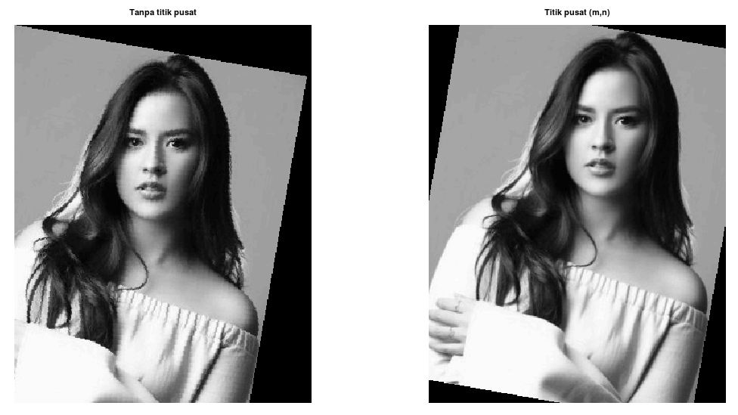

5
PENGOLAHAN CITRA DIGITAL
PERTEMUAN
OPERASI GEOMETRIK CITRA
PRAKTEK & CONTOH DENGAN OCTAVE
Dr. Achmad Solichin, S.Kom., M.T.I.
Universitas Budi Luhur
http://achmatim.net

Slide 5
Topik Pembahasan
Operasi Geometrik pada Citra
Penggeseran citra
Pemutaran citra
Interpolasi piksel
Pemutaran citra berdasarkan sebarang koordinat
Pemutaran citra secara utuh
Pembesaran citra
Pengecilan citra
Pembesaran citra dengan skala vertikal dan horizontal
Pencerminan citra
Transformasi affine
Efek ripple
Efek twirl

Slide 6
Operasi Geometrik
Operasi geometrik merupakan operasi pada citra yang dilakukan secara geometris seperti translasi, rotasi, dan penyekalaan.
Pemetaan geometrik menyatakan hubungan pemetaan antara piksel pada citra masukan dan piksel pada citra keluaran.
Pemetaan ke depan
Pemetaan ke belakang

Slide 7
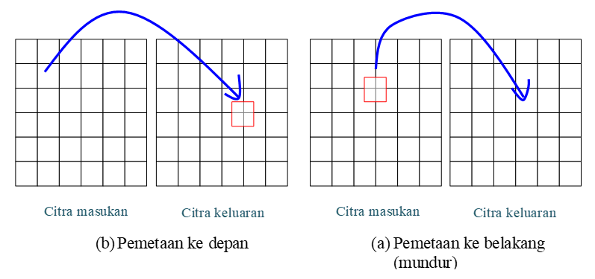
Pemetaan ke belakang vs ke depan
Notes:
Ke depan = setiap pixel masukan dipetakan ke posisi baru di citra keluaran
Ke belakang = setiap titik di citra keluaran dicari nilai pixel di masukan

Slide 8
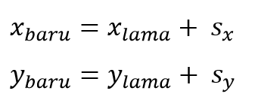
Menggeser Citra
Penggeseran citra ke arah mendatar atau vertikal dapat dilakukan dengan persamaan:

Slide 9
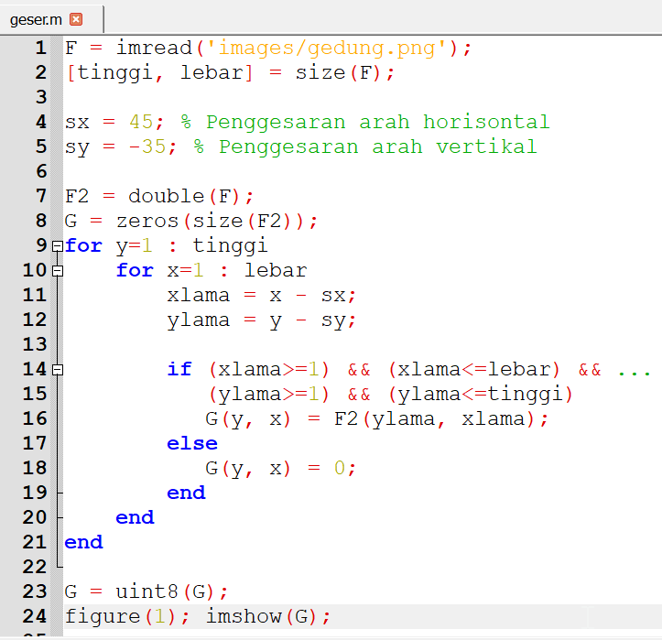
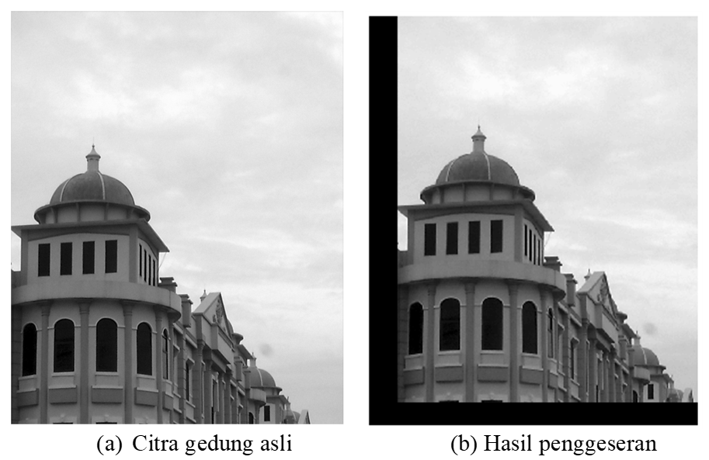
Menggeser Citra

Slide 10
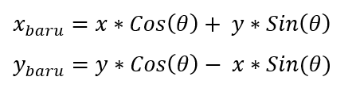
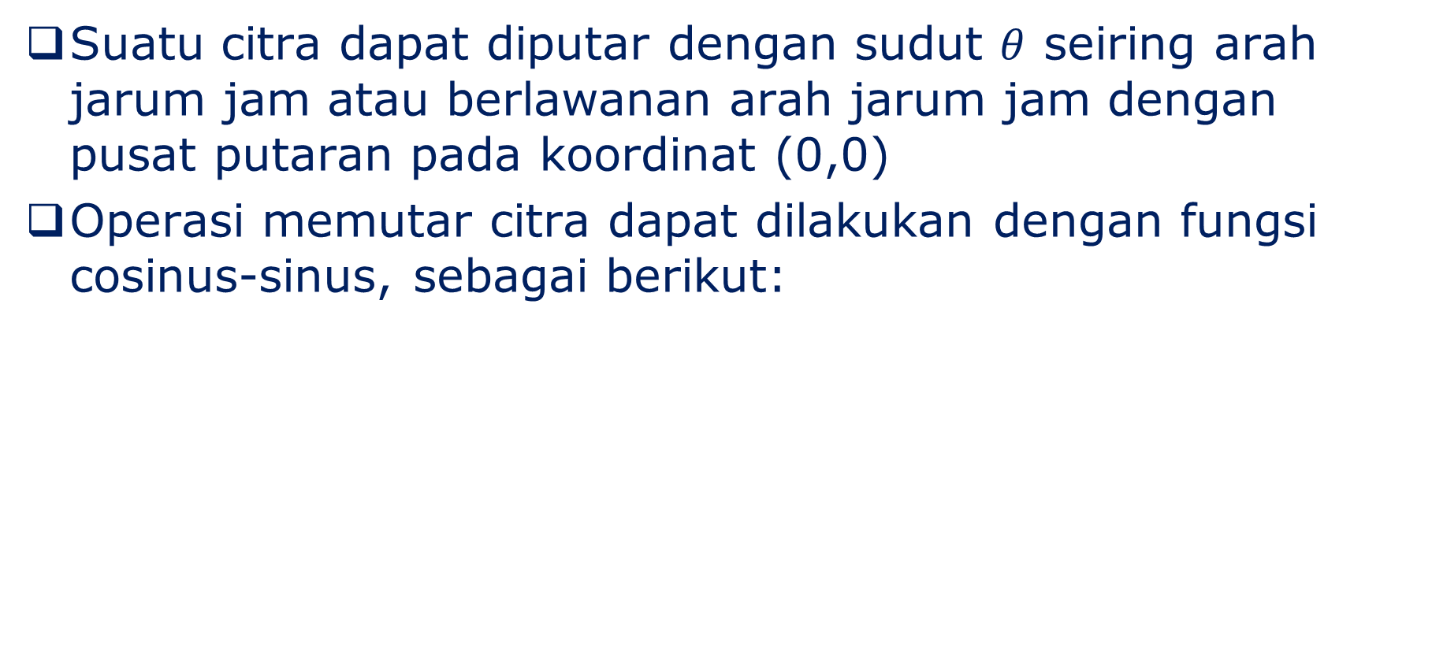
Rotasi Citra
Suatu citra dapat diputar dengan sudut $θ$ seiring arah jarum jam atau berlawanan arah jarum jam dengan pusat putaran pada koordinat (0,0)
Operasi memutar citra dapat dilakukan dengan fungsi cosinus-sinus, sebagai berikut:

Slide 11
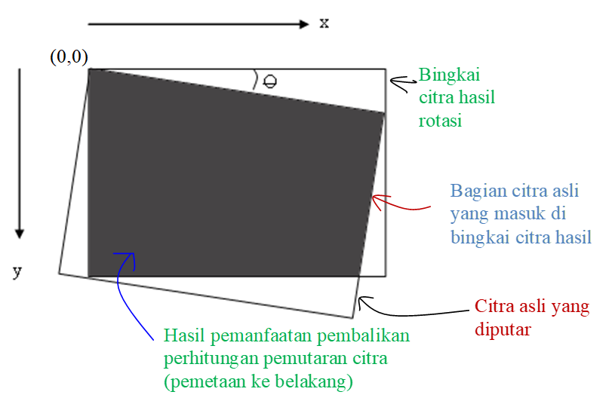
Rotasi Citra

Slide 12
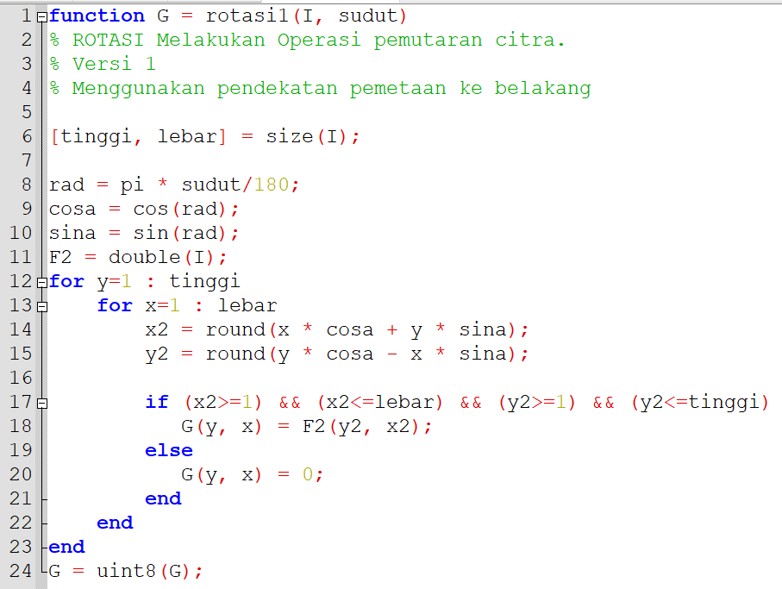
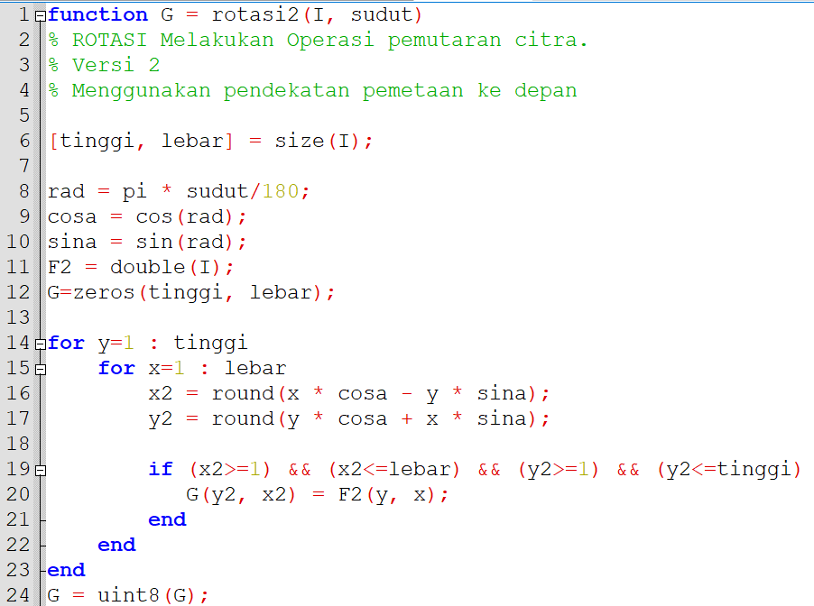
Rotasi Citra
Rotasi citra pemetaan ke belakang
Rotasi citra pemetaan ke depan
Notes:
Ke depan = setiap pixel masukan dipetakan ke posisi baru di citra keluaran
Ke belakang = setiap titik di citra keluaran dicari nilai pixel di masukan

Slide 13
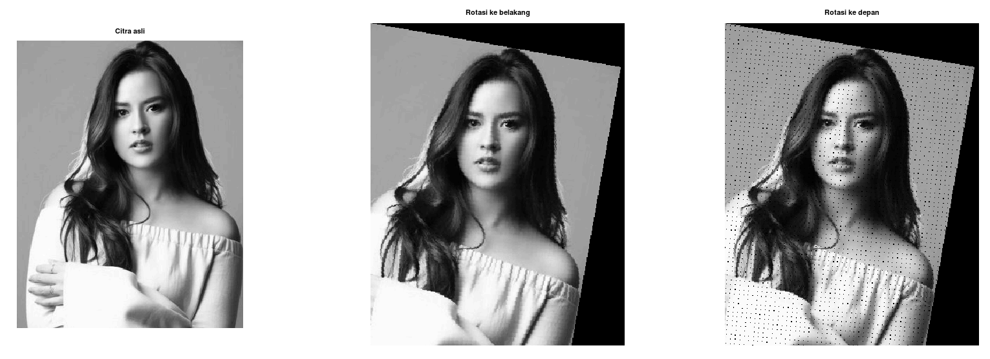
Rotasi Citra

Slide 14
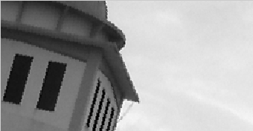
Interpolasi Piksel
Hasil pemutaran citra dapat menimbulkan efek bergerigi pada objek citra yang disebabkan oleh operasi pembulatan (round atau floor).

Slide 15
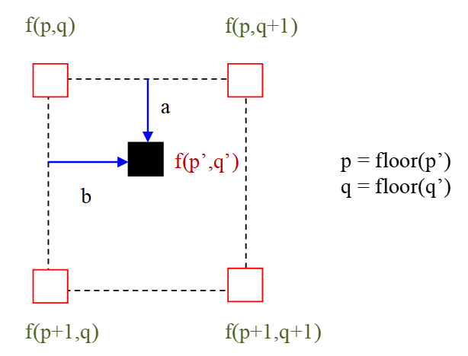
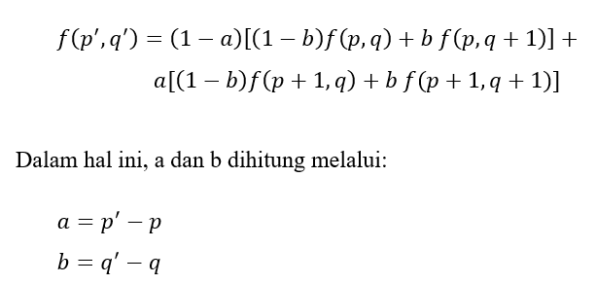
Interpolasi Piksel: Bilinear Interpolation

Slide 16
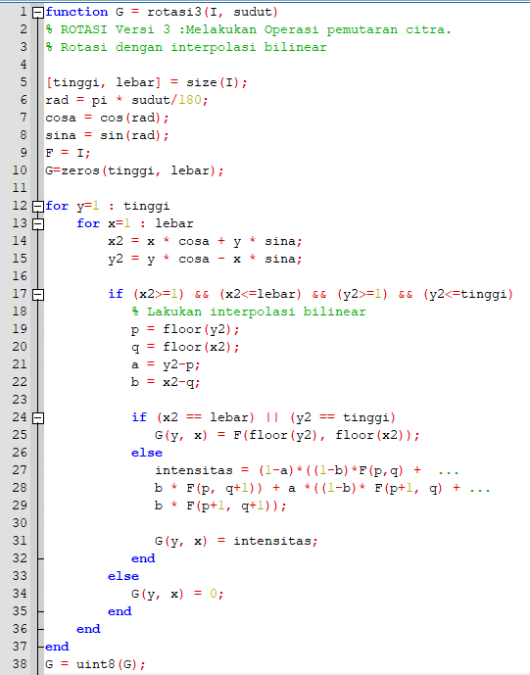
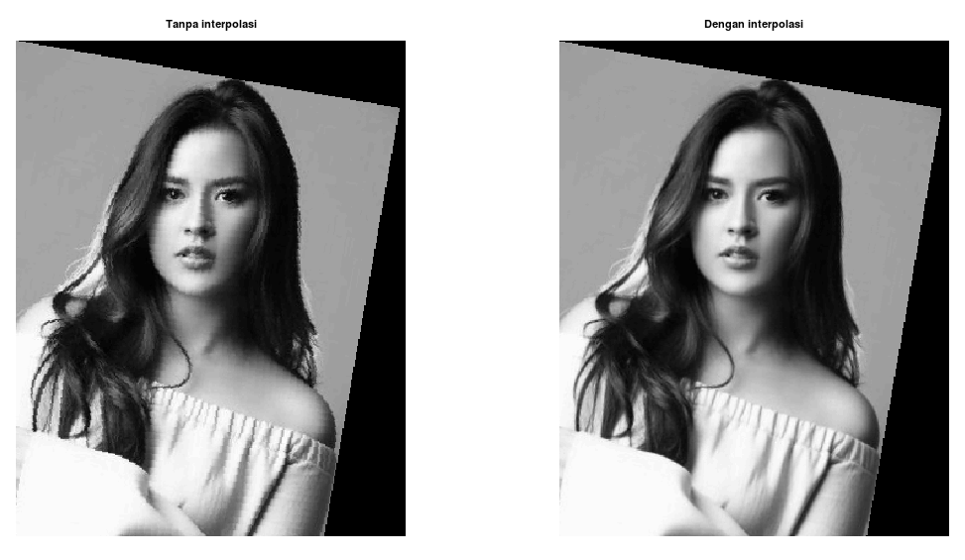
Interpolasi Piksel: Bilinear Interpolation

Slide 17
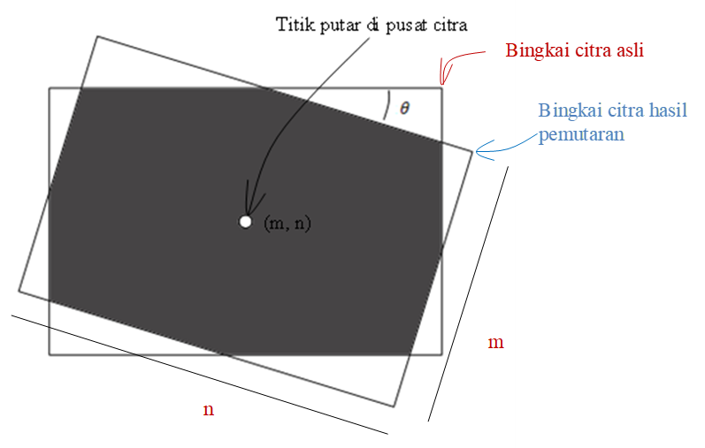
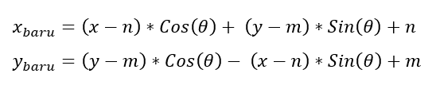
Rotasi pada Sembarang Koordinat
Rotasi tidak harus berpusat pada titik (0,0), dapat dilakukan pada titik (m, n)

Slide 18
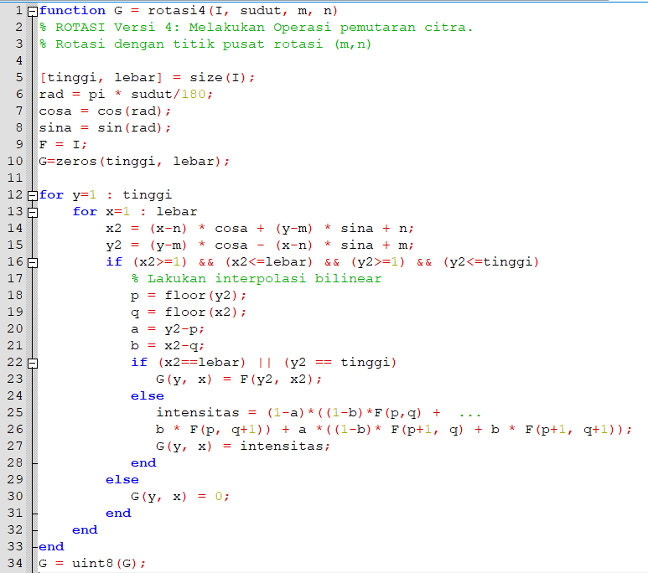
Rotasi pada Koordinat (m, n)

Slide 19
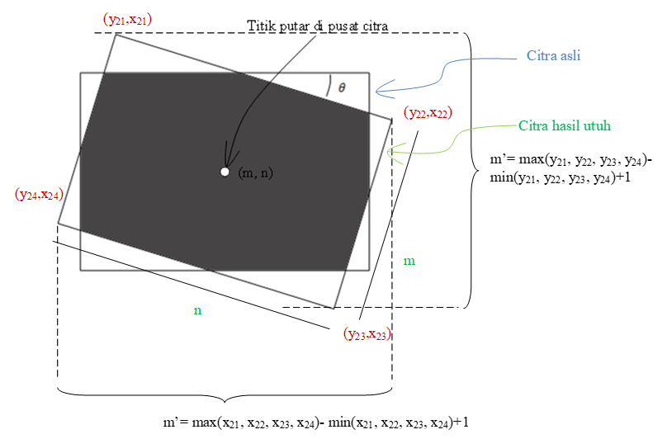
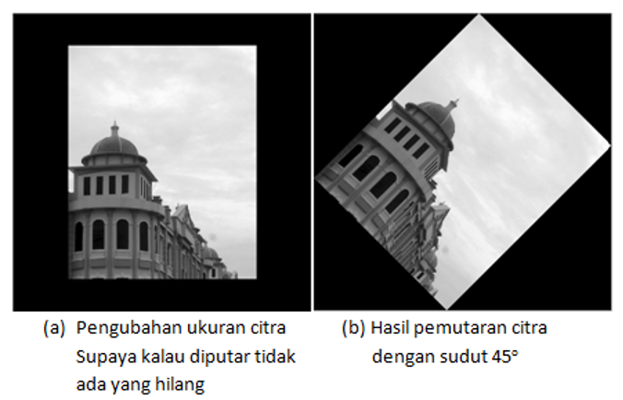
Rotasi Citra Secara Utuh

Slide 20
Rotasi Citra di Octave
imrotate (imgPre, theta, method, bbox, extrapval)
imgPre a gray-level image matrix
theta the rotation angle in degrees counterclockwise
method: defines the interpolation method to be used: interp2, fourier, nearest, bicubic/cubic, bilinear, triangle.
bbox: "loose“, "crop".
extrapval sets the value used for extrapolation. The default value is 0.

Slide 21
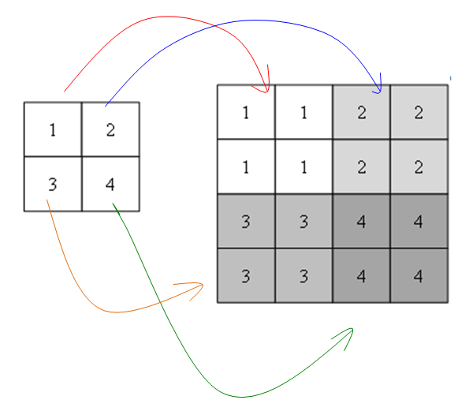
Memperbesar dan Memperkecil Citra
tinggi_baru = tinggi * sy;
lebar_baru = lebar * sx;
y2 = ((y-1) / sy) + 1;
x2 = ((x-1) / sx) + 1;

Slide 22
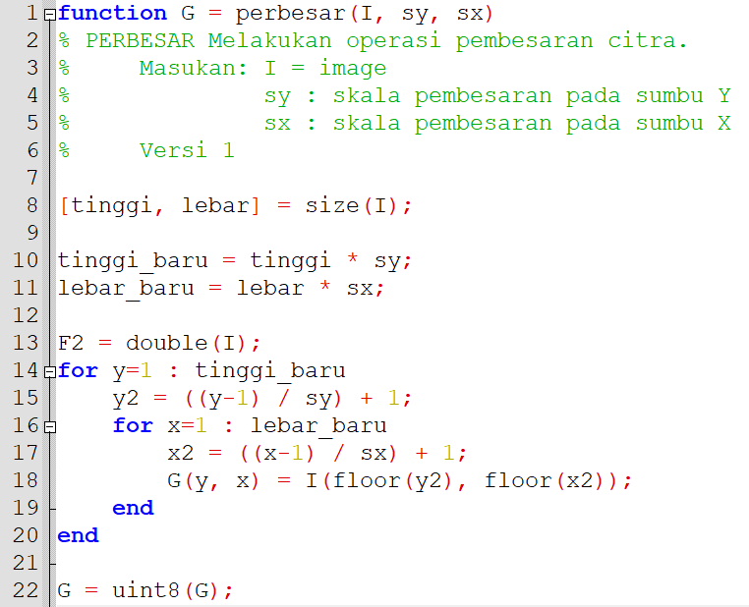
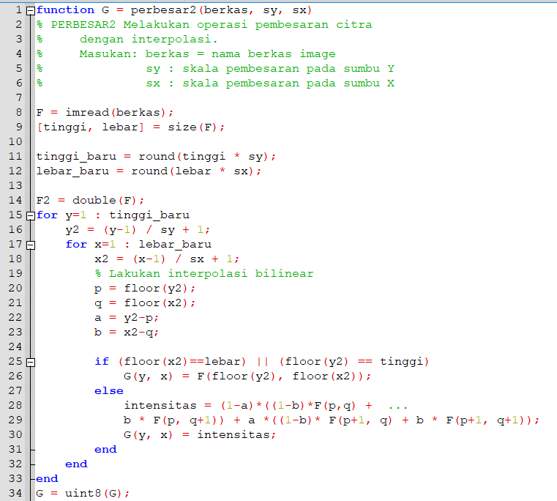
Memperbesar dan Memperkecil Citra

Slide 23
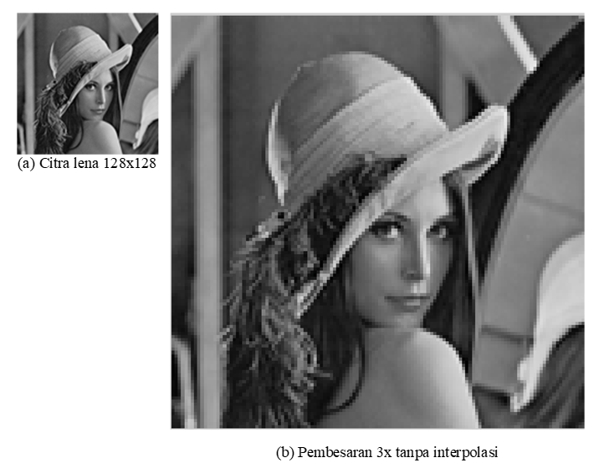
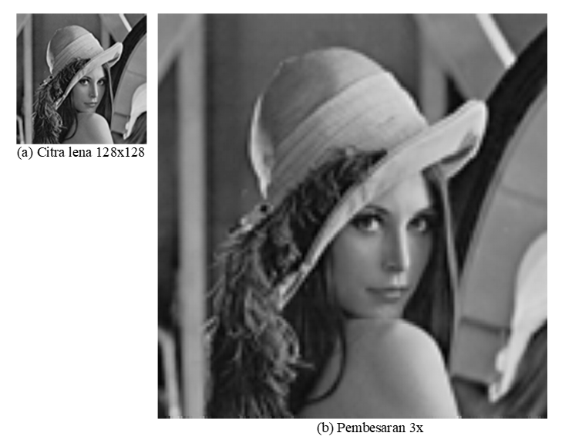
Memperbesar Citra

Slide 24
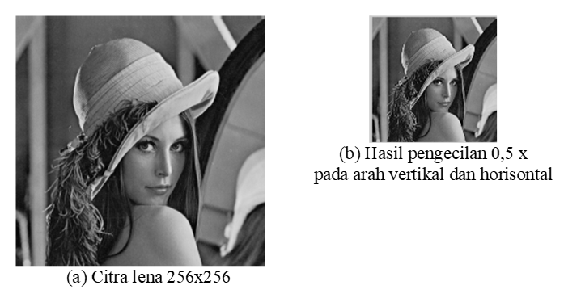
Memperkecil Citra

Slide 25
Fungsi Resize di Octave
imresize (im, scale)
imresize (im, [M N])
imresize (…, method)
Parameter:
im : input image (grayscale)
scale : skala perubahan ukuran
[M N] : ukuran citra luaran
method: bicubic, bilinear, triangle
Contoh:
imresize (im, 1.5); # return image 1.5 times larger
imresize (im, 0.5); # return image with half the size
imresize (im, 2); # return image with the double size
imresize (im, [512 610]); # return image of size 512x610

Slide 26
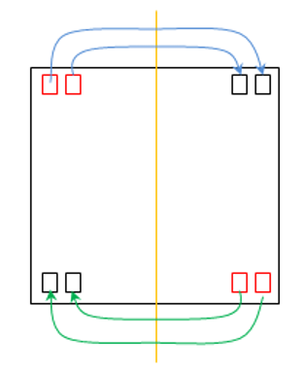
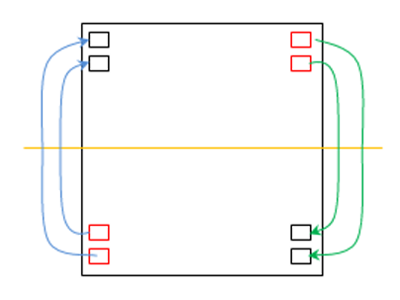
Pencerminan Citra
Pencerminan horisontal
Pencerminan vertikal

Slide 27
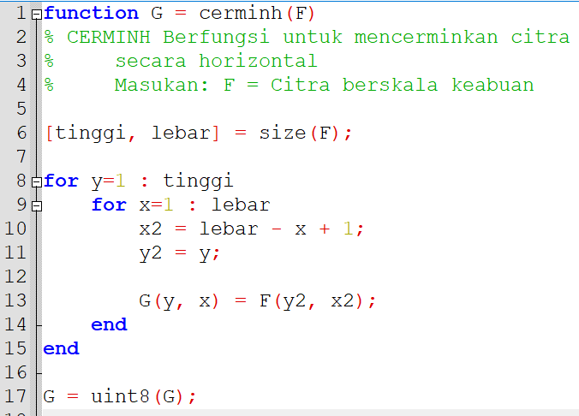
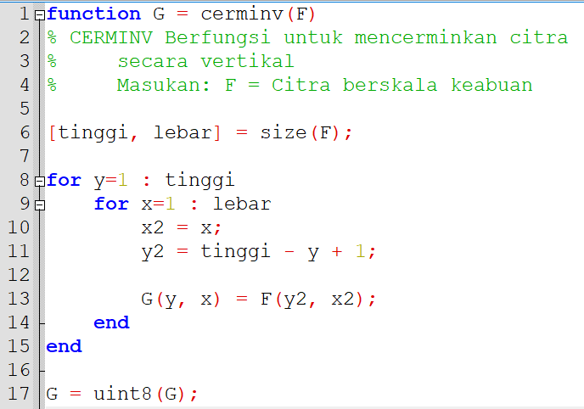
Pencerminan Citra
Pencerminan horisontal
Pencerminan vertikal

Slide 28
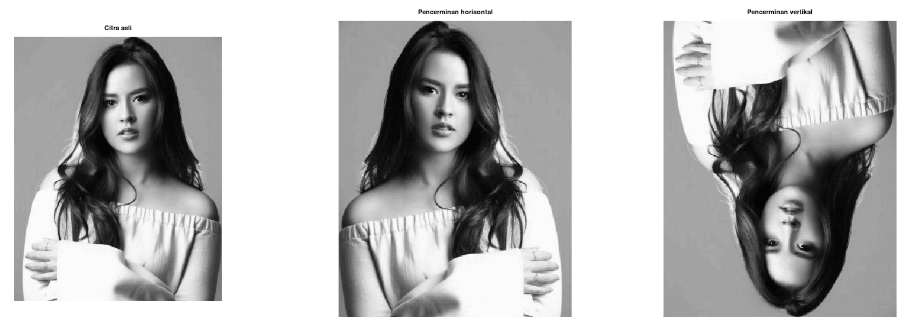
Pencerminan Citra

Slide 29
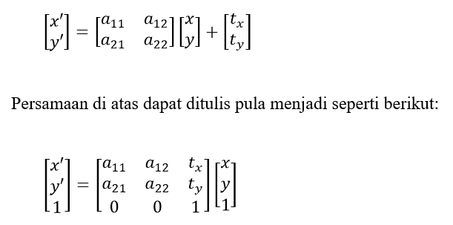
Transformasi Affine
Transformasi affine adalah transformasi linear yang menyertakan penskalaan, pemutaran, penggeseran, dan shearing (pembengkokan).

Slide 30
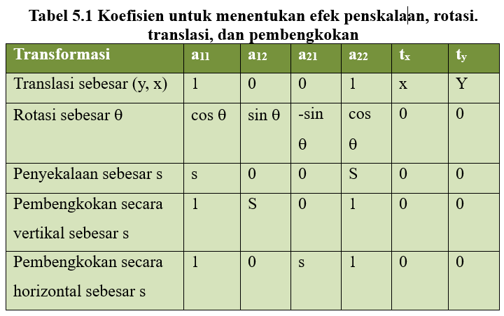
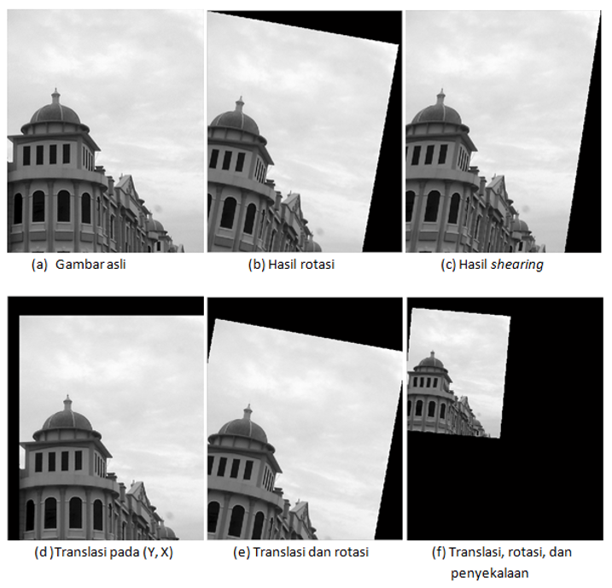
Transformasi Affine

Slide 31
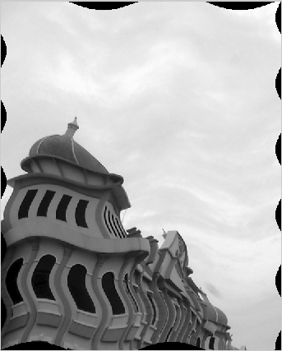
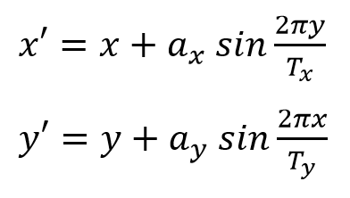
Efek Ripple (Bergelombang)
Efek ripple (riak) adalah aplikasi transformasi citra yang membuat gambar terlihat bergelombang. Efek riak dapat dibuat baik pada arah x maupun y.

Slide 32
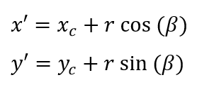
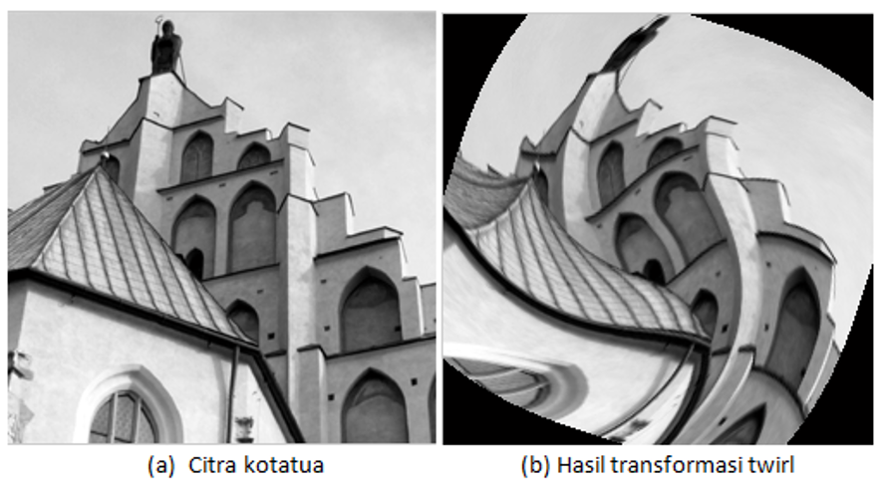
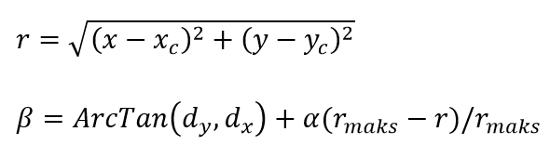
Efek Twirl
Transformasi twirl (olak atau puntiran) dilakukan dengan memutar citra berdasarkan titik pusat citra, tetapi tidak bersifat linear. Salah satu varian bentuk transformasinya, yang diadaptasi dari Burger & Burge (2008), sebagai berikut:

Slide 33
Kesimpulan
Operasi Geometrik pada citra dapat menimbulkan berbagai efek geometris pada citra, seperti pergeseran citra, rotasi, pencerminan, transformasi affine, efek ripple, efek twirl, dll

Slide 34


Kesimpulan
SELESAI

